Slide 1
«Роль экскурсий в начальной школе»
учитель начальных классов МБОУ СОШ № 137 Корякина О.А.

Slide 2


Slide 3


Slide 4


Slide 5
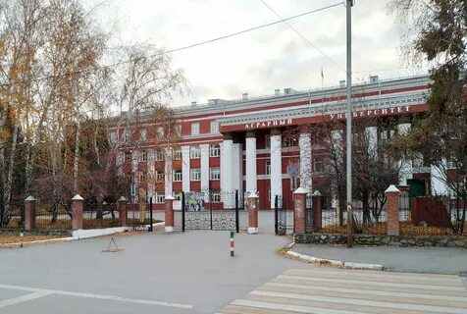
Посещение экскурсии в НГАУ вызвало «море» позитивных эмоций у обучающихся начальной школы.

Slide 6
